Slide 1
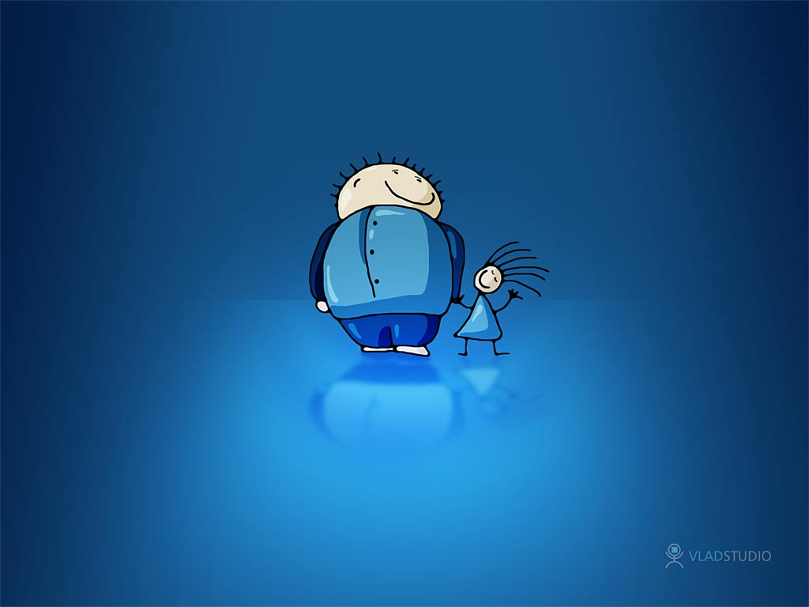
ANNE - BABA TUTUMLARI
Serkan OKAN
Rehberlik Öğretmeni

Slide 2
“ Siz gül fidanı yetiştiren, her türlü hürmete layık bahçıvansınız. Olumlu çocuk yetiştirmenin ilk şartı, olumlu anne-babadır. Hiç birimiz mükemmel değiliz o zaman onlardan mükemmel olmalarını bekleyemeyiz.”

Slide 3
ANNE BABA TUTUMLARI
1- Aşırı Baskıcı ve Otoriter Tutum
2- Aşırı Hoşgörülü, Serbest Tutum
3- Aşırı Koruyucu Tutum
4- Dengesiz ve Kararsız Tutum
5- İlgisiz ve Duyarsız Tutum
6- Demokratik Tutum

Slide 4
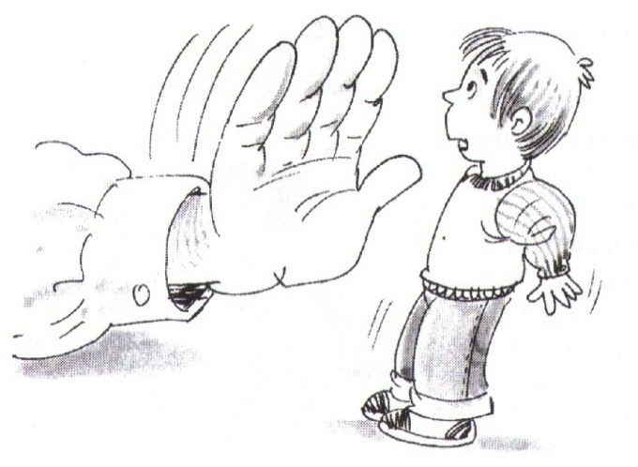
1- AŞIRI BASKICI VE OTORİTER TUTUM

Slide 5
Aşırı Baskıcı ve Otoriter Tutum
Çocuğun ilgi ve istekleri dikkate alınmaz.
Çocuğu anlama onun seviyesine inme çabası gösterilmez.
Çocuğa nedenleri açıklanmayan kurallar konur, bu kurallara uymadığı takdirde ceza verilir. Kurallara sorgulamadan uyması beklenir.

Slide 6
Aşırı Baskıcı ve Otoriter Tutum
Sürekli eleştiren, yargılayan, suçlayan anne-babalardır.
Anne babalar çocukları kendi kalıplarına göre yetiştirirler.
“Çocuğumu eğitiyorum” mantığıyla şiddet uygulanabilir.
Çocuktan yaşının üzerinde bir olgunluk beklenir ve ona özgürlük tanınmaz.

Slide 7
Çocuğun Kişilik Gelişimi Üzerindeki Etkileri
Çocuk içine kapanık, çekingen, itaatkar olabileceği gibi aşırı saldırgan ve zorba da olabilir.
Çocukta daima güçlü olma ve kendinden zayıfları ezme isteği vardır.
Kendine güveni hemen hemen yok gibidir.
İleri yaşlarda sıkıntılar karşısında dayanıksız ve çaresiz kalır.

Slide 8
Çocuğun Kişilik Gelişimi Üzerindeki Etkileri
Çocuk alacağı ağır cezalardan kaçmak için yalan söyleyebilir.
İnsanlar tarafından kolay kandırılabilir, yanlış hareketler yapmaya eğilimlidir.
Aşırı hassas, kırılgan ve hastalıklı bir kişilik yapısı görülebilir. Sürekli eleştirildiği için aşağılık duygusuna kapılabilir.

Slide 9
Çocuğun Kişilik Gelişimi Üzerindeki Etkileri
Bu çocuklar kötü muameleye maruz kalmaktan korktukları için anne ve babaya karşı uysal olmaktadır, fakat içten içe anne babaya karşı düşmanlık duyguları geliştirirler.
Sürekli kusurları aranan çocuk streslidir, ve stresliyken hata yapma olasılığı artar.
Hata yapan kişilere hoşgörüsüzdürler.

Slide 10
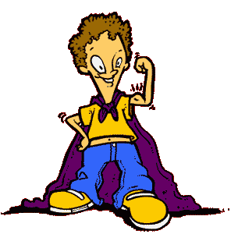
2-AŞIRI HOŞGÖRÜLÜ/SERBEST ANNE-BABA TUTUMU

Slide 11
Serbest Anne- Baba Tutumu
Çocuğa hiçbir zaman kesin kural konmaz. Konulan kurallar da uygulama ve denetimden uzaktır.
Bu tutum ev içerisinde geçerli olduğu gibi ev dışında da geçerlidir.
Çocukların her istedikleri sorgulanmadan yerine getirilir.

Slide 12
Serbest Anne- Baba Tutumu
Anne baba çocuğun davranışına karışmaz, sadece büyük problem olduğunda varlığını hissettirir.
Çocuğun aşırı hareket serbestliği vardır. Kendisine ve çevresine zarar verecek davranışlar da bile müdahale edilmez.
Aile doğruyu ve yanlışı çocuğunun yaparak yaşayarak öğrenmesini ister, çocuğa neyi yapması veya neyi yapmaması gerektiği konusunda bilgi verilmez.

Slide 13
Çocuğun Kişilik Gelişimi Üzerindeki Etkileri
Gururlu, kibirli, kendini beğenen kişilik özelliği sergilerler.
Sabırsız, sorumsuz, bencil, çabuk darılan ve her an dilediğinin yapılmasını bekleyen çocuklardır.

Slide 14
Çocuğun Kişilik Gelişimi Üzerindeki Etkileri
Her istediğini ailesine yaptırmayı alışkanlık haline getiren çocuk bu tavrı arkadaşlarından ve çevresinden görmeyince uyum sağlamada güçlük çeker.
Başkalarının haklarına saygı duymaz.
Kendi istediğinin olması için mücadele verir ve çevreden dışlanır.

Slide 15
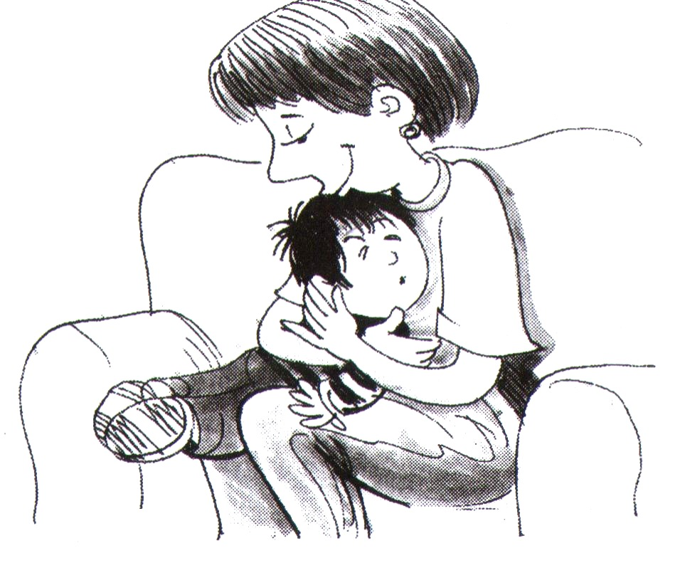
3-AŞIRI KORUYUCU TUTUM

Slide 16
Aşırı Koruyucu Tutum
Çocuklarına hayat tecrübesi yaşama fırsatı tanımazlar.
Geç kavuşulan, aşırı istenilen, tek çocuk, tek erkek veya kız çocuk gibi çocuklar genellikle abartılmış sevginin odak noktası olurlar.
Çocuklarının büyüdüğünü fark etmeyip bebekmiş gibi davranırlar.
Çocuklarına hiçbir iş ve sorumluluk vermezler, her şeyi kendileri yaparlar
Bu tür ailelerde doğal yaşam hakkı verilmez. Onu ilgilendiren kararlarda yaşı kaç olursa olsun fikri sorulmaz.

Slide 17
Çocuğun Kişilik Gelişimi Üzerindeki Etkileri
Hayattan edinmeleri gereken deneyimleri edinmeden hayatla karşı karşıya kaldıklarında uyum sağlamakta güçlük çekmektedirler.
Kendi başına hiçbir şey yapamaz, yapacağına inanmaz.
Dolayısıyla huzursuz ve kaygılı olur.
Çocuk ailesine olan bağımlılığını dış çevreye de genelleyebilir. Onu himayesi altına alabilecek herkese karşı bağımlı olmaya başlarlar.

Slide 18
Çocuğun Kişilik Gelişimi Üzerindeki Etkileri
Ailenin aşırı koruyucu yapısı, çocuğu bencil yapar. Daima dikkat çekmeye, çevresindeki kişilerin ona hizmet etmesini beklemeye başlar.
Toplumsal yaşamda ayakta durma yarışında çocuk başarısız ve mutsuz olabilir.
Ailesinden gördüğü sevgi ve himayeyi ileride eşinden de bekler. Hiç büyümeyen “yetişkin çocuk” olarak kalır.
Davranış bozukluğu (tırnak yeme, kekemelik, alt ıslatma, okul fobisi, yalan, ...vb.) görülür.

Slide 19
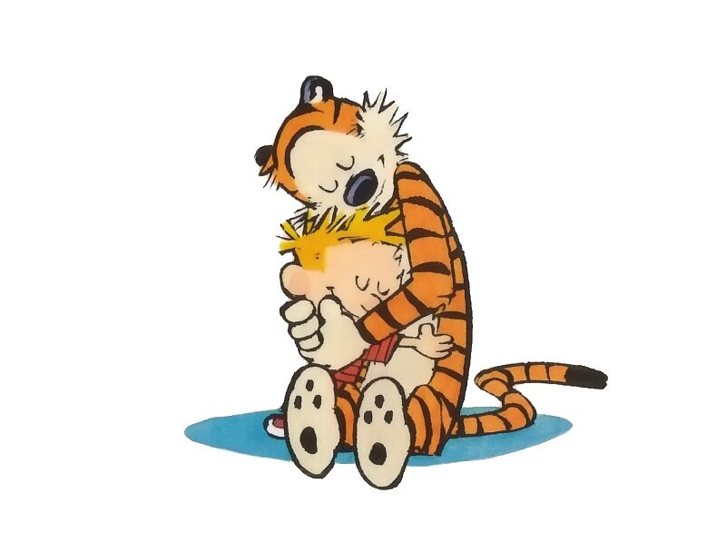
ÇİÇEĞİN SUYA İHTİYACI VARDIR
AMA
ÇOK SULARSANIZ ÖLÜR GİDER...

Slide 20
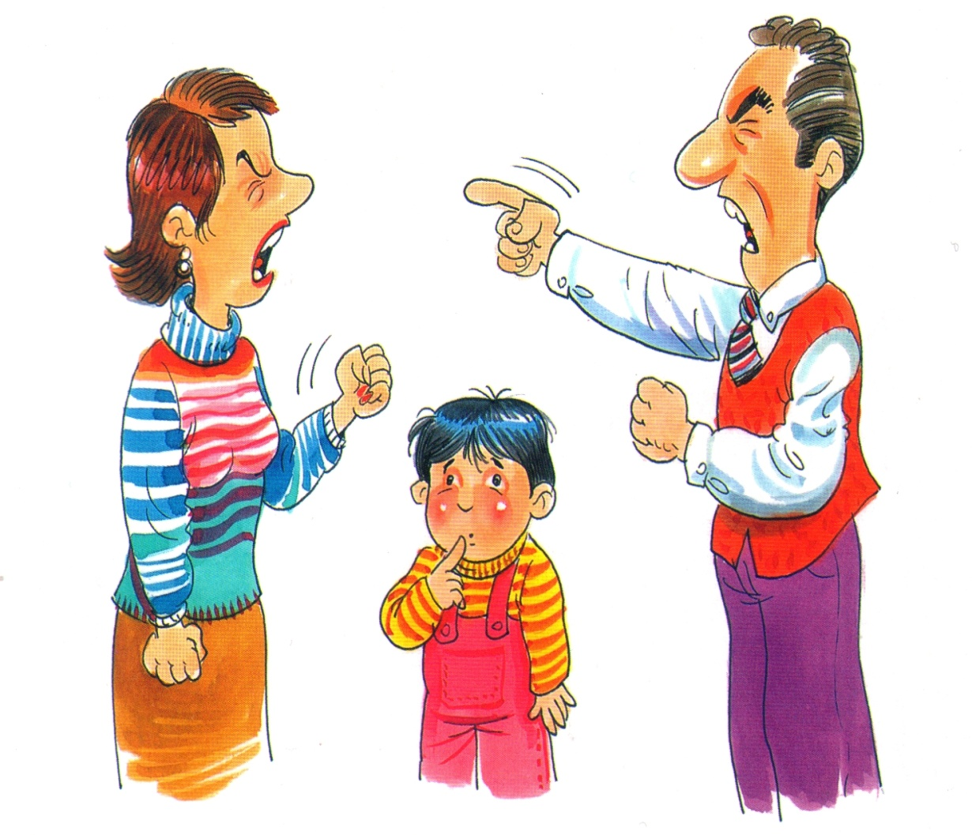
4- DENGESİZ VE KARARSIZ TUTUM

Slide 21
Anne Babanın Dengesiz, Tutarsız Tutumu;
Anne ile baba arasındaki görüş ayrılığından,
Annenin kendi içindeki kararsızlığından,
Babanın kendi içindeki kararsızlığından,
ileri gelebilir.

Slide 22
Dengesiz, Tutarsız Anne Baba Tutumu
Tüm çocuklara eşit davranmama,
Eşit sorumluluklar vermeme,
Kız ve erkek çocuğa cinsiyetine göre farklı davranması,
Çocuğun yaptığı bir davranış bazen çok sert, bir tepki alabilirken, bazen de çok olumlu karşılanabilmektedir.

Slide 23
Çocuğun Kişilik Gelişimi Üzerindeki Etkileri
Çocuk hangi davranışı, nerede?, nasıl?, ne zaman? yapacağı konusunda bocalar.
“Bu davranışı yaparak nasıl cezadan kurtulurum?” şeklinde bir teknik geliştirir.
Çocuk nasıl davranacağını bilmez.
İç çatışmalar, huzursuzluk ve öncelikle anne babaya sonra da insanlara karşı güvensizlik oluşur.
Doğru kararlar alamaz.

Slide 24
Dengesiz, Tutarsız Anne Baba Tutumu
Görüşlerini açıkça söyleyemez.
Kendini hiçbir ortamda rahat savunamaz.
Ürkek, herkesin söylediğini kabul eden biri olabilir.
Sinirli, kavgacı, çabuk kırılıp öfkelenen, yalan söyleyen tepkisel bir kişilik yapısı geliştirebilir.
Her zaman adımlarını diğer insanlardan
geç atar.

Slide 25
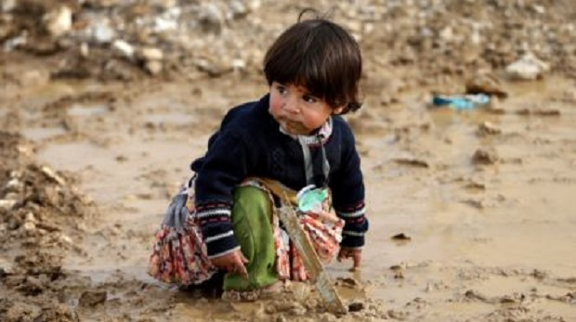
5- İLGİSİZ VE DUYARSIZ ANNE-BABA TUTUMU

Slide 26
İlgisiz ve Duyarsız Tutum
Çocuğa karşı denetim, çocuğun ilgi ve gereksinimlerine verilen tepki çok düşüktür.
Sadece anne, sadece baba ya da anne- baba duyarsızdır.
Çocuklarına yeteri kadar zaman ayırmazlar.
Çocukları için hiçbir konuda gerekli çabayı harcamazlar.
Ruhsal durum ve okul başarısıyla ilgilenilmez.

Slide 27
Çocuğun Kişilik Gelişimi Üzerindeki Etkileri
Okula ilgisizlik
Zamanı iyi değerlendirememe
Yanlış arkadaşlıklar kurma
İçki, sigara gibi zararlı alışkanlıklara başlama eğilimi
Kural tanımama
Suç işlemeye eğilimli olma
Uzun vadeli planlar yapamama
Başına buyruk yaşama ve evden ayrılma
Yanlış davranışlara yönelme
Okulu bırakıp, erken yaşta çalışmaya başlama görülebilir.

Slide 28
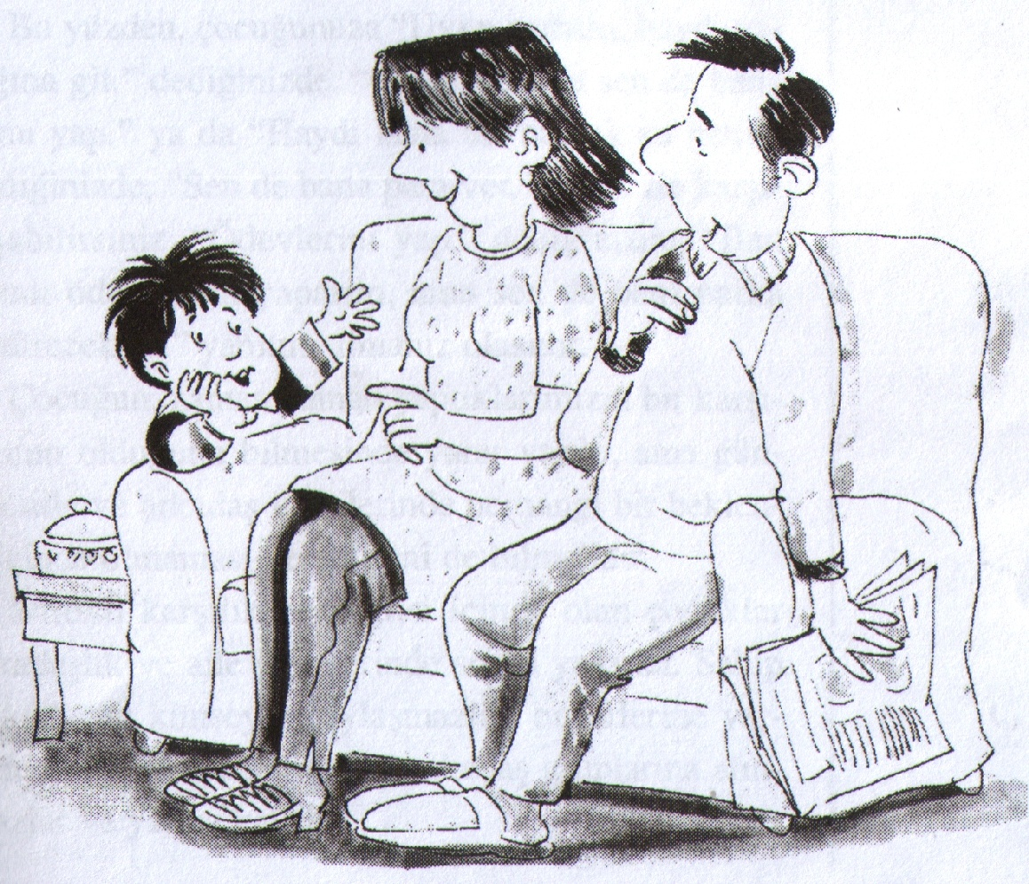
6- DEMOKRATİK TUTUM

Slide 29
Demokratik Anne- Baba Tutumu
Çocuk ayrı bir birey olarak kabul edilir.
Çocuğun ilgileri göz önünde bulundurulur, yeteneklerini geliştirici ortam hazırlanır.
Kuralların uygulanmasında çocuğa etkin bir rol ve sorumluluk verilir.
Çocuğa öğüt verme yerine, yapması istenilen davranışlar açıkça belirtilir.
Problemlerle baş etme yolları demokratik yollarla yapılır.

Slide 30
Demokratik Anne- Baba Tutumu
Cezalandırıcı olmayan (özellikle fiziksel şiddet),
Soru sorma ve düşüncelerini
ifade etmenin teşvik edildiği,
Sonuçtan çok süreçle ilgilenilen,
Merak ve keşif duygularının beslendiği,

Slide 31
Demokratik Anne- Baba Tutumu
Gereksiz kısıtlama ve baskıların olmadığı,
Kendi kendine yeterli olma ve kendi problemlerini çözmenin cesaretlendirildiği,
Sıradan hataların hoş görüldüğü,
Yergi yerine övgüye odaklanılan,
Israr ve zorlamanın olmadığı bir ortamdır.

Slide 32
Çocuğun Kişilik Gelişimi Üzerindeki Etkileri
Yaratıcıdırlar.
Dengeli ve uyumludurlar.
Karar alma becerileri gelişmiştir.
Seçenekli düşünmeyi bilirler, yeni durumlara uymada zorluk yaşamazlar.
Kendilerine güvenirler.
Başkalarının özgürlüklerine saygılıdırlar, kendi özgürlüklerinin sınırlarını bilirler.

Slide 33
Çocuğun Kişilik Gelişimi Üzerindeki Etkileri
Kendi haklarını korurlar, başkalarının haklarına saygı gösterirler.
Arkadaş gruplarına rahatlıkla uyum sağlarlar.
Bir gruba dahil olmada, grup içinde aldıkları görev ve sorumlulukları yerine getirmede zorlanmazlar.
Çevrelerindeki akran ve yetişkinlerle sağlıklı iletişim kururlar.

Slide 34
Yaşamın yankısı
Bir zamanlar bir baba ile oğul dağlık bir bölgede yürüyüşe çıkmışlardı;
Bir ara nasıl olduysa çocuğun ayağı kaydı ve incindi çocuk acıyla bağırdı :
Aaa hhh!!!........
Karşı dağlarda yankı yapan sesi geri döndü :
Aaa hhh!!!........
Daha önce böyle bir durumla karşılaşmamış çocuk bu kez : “Sen kimsin ?” diye sordu
Cevap gelmekte gecikmedi: “Sen kimsin ?”
Sinirlenen çocuk : “ Sen bir korkaksın!” diye bağırdı
Dağdan “Sen bir korkaksın!” yanıtını aldı.

Slide 35
Bu olanlara bir anlam veremeyen çocuk neler olduğunu sordu. Onun gülümsediğini gördü. Babası,
”şimdi dikkatlice beni izle oğlum” dedi ve yüksek sesle bağırdı:
” Hayatı çok seviyorum!”
Karşı dağlardan aynı ses geldi: ” Hayatı çok seviyorum!”
Baba : “sana hayranım!”
Yankı: “sana hayranım!”
Baba : “sen harikasın!”
Yankı: “sen harikasın!”

Slide 36
Çocuğun şaşkınlığının daha da arttığını gören baba, ona durumu şöyle açıkladı:
” Bu , yankı adı verilen bir tabiat olayıdır. Ama hayatı da çok iyi anlatır. Yani yaşamdan ne istiyorsan önce onu sen vermelisin. Verdiklerin aldıkların olacaktır. Tatlı sözler tatlı yankılar oluşturur sevilmek istiyorsan önce sen sevmelisin. Saygı istiyorsan önce sen saygı duymalısın . Anlayış bekliyorsan bunu önce sen göstermelisin. ”
YANİ YAŞAMDA NEYLE KARŞILAŞMAK İSİTİYORSANIZ, YANKISINI OLUŞTURABİLMEK İÇİN BUNU ÖNCE SİZ YAPMALISINIZ.

Slide 37
Teşekkür Ederiz…
Serkan OKAN
Rehberlik Öğretmeni

